Slide 1
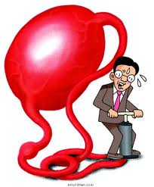
고혈압환자의 간호
장소 : 17병동 간호사실
발표자 : 김 주 영

Slide 2
목차
고혈압의 정의
2. 고혈압의 자각 증상
3. 임상증상
4. 치료 및 간호
1) 약물 요법
2) 비약물 요법
5. 고혈압 환자의 생활 수칙
※염분은 삼가하기 위한 포인트

Slide 3
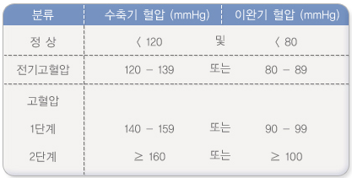
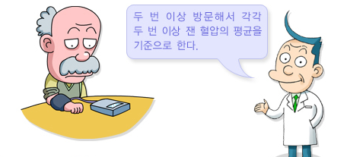
1. 고혈압의 정의
** 항 고혈압제를 복용하지 않는 상태 또는 급성 질환이 없는 상태에서 측정한 것.
수축기 및 이완기 혈압이 다른 범주에 들 때에 높은 범주에 포함시킴.

Slide 4
2. 고혈압의 자각 증상
고혈압의 자각증상을 느끼는 것은 그리 쉽지 않다.
일반적으로 자각증상은 없다고 보아도 된다. 그러나 몸의 변화에 민감한 사람 중에는 증상을 자각하는 사람도 일부 있다.
그런 사람으로 갑자기 혈압이 올랐을 때는 다음과 같은 증상이 나타난다.
① 머리가 무겁다.
② 머리가 아프다(두통).
③ 상기한다(피가 머리로 모임).
④ 어지럽다(현기증).
⑤ 귀가 윙윙 울린다.
⑥ 어깨가 쑤신다.
⑦ 가슴이 두근거린다.
⑧ 수족이 마비된다.

Slide 5
3. 임상증상
①망막 변화 : 유두부종이나 출혈로 인해 망막의 변호가 나타난다.
②좌심 비대, 심부전증 : 고혈압의 결과 좌심실의 부담이 증가하여 발생한다.
③뇌혈관병변 : 뇌졸중, 일시적 허혈성 발작 으로 인해 언어장애, 운동장애, 반신마비, 인지. 사고 장애 등이 나타난다.
④신혈관질환 : 전형적으로 복부잡음이 나타난다.
⑤신장 병변 : 혈중 BUN과 creatinine이 상승하고 야뇨증이 나타난다.
⑥갈색 세포종(pheochromocytoma) 또는 부신수질 종양 : 빈맥, 발한, 창백 등의 증상을 동 반한다.
⑦대동맥 협착 : 흔히 팔에서는 혈압이 상승하고 다리에서는 혈압이 정상이거나 낮은 것이 특징이다. 또한 대퇴 맥박은 지연되거나 없다.

Slide 6
4. 치료 및 간호
1)약물 요법: 약물치료로 혈압을 하강시키면 이환율이나 사망률이 크게 감소하며, 특히 심맥관 질환에 의한 사망률이나 뇌졸중의 빈도가 감소한다. 약물 치료는 단계적으로 실시한다.
①제 1 단계 : 이뇨요법으로 비약물 요법에 의해 혈압이 저하되지 않는 경한 고혈압 환자에게 적용한다. ( 나트륨의 배설을 증가시켜 혈압을 하강시킨다. )
②제 2 단계 : 이완기 혈압이 90mmHg 이상인 환자에게 적용하는 데, 생활양식의 변화와 함께 교감신경 차단제와 이뇨제를 투여한다. (최근에는 β-adrenergic 차단제로서 propranolol (inderal)을 들 수 있다.
③제 3 단계 : 1,2단계 적용에도 불구하고 혈압이 떨어지지 않을 경우, 약용량을 증가 시키거나 다른 약물을 대처한다. (ACE:angiotensin converting enzyme) 억제제, 칼슘길항제, α-수용기 차단제, α-β 차단제 등을 사용한다.)
④제 4 단계 : 제 3단계의 적용시에도 실패할 경우 다른 약물로 대처한다.

Slide 7
4. 치료 및 간호
2) 비약물 요법

① 지식부족
*염분 섭취 제한 : 우리나라 성인의 하루 평균 소금 섭취량은 약 15g인데 혈압을 낮추기 위해서는 소금 섭취량을 하루 5g이하로 줄여야한다.
*지방과 콜레스테롤 제한 : 고혈압과 혈청 내 고콜레스테롤은 관상동맥 질환을 유발하는 위험 요인이다.
*적절한 체중 유지 : 과체중 환자가 체중을 줄이면 혈압이 떨어지고 심장의 부담이 감소한다.
*운동 : 규칙적인 운동은 혈압을 낮춘다.
*알코올 섭취 제한 : 하루에 위스키 60ml, 포도주는 240ml, 맥주는 700ml 내에서 음주를 허용한다.
*금연 : 흡연 시 고혈압 환자가 심장마비를 일으킬 확률은 3~5배, 뇌졸중을 일으킬 확률은 2배 이상이다.
*스트레스 감소 : 스트레스는 교감신경계를 자극하여 혈압을 상승시킨다.

Slide 8
4. 치료 및 간호
2) 비약물 요법
②치료요법의 이행 증진
: 대략 40~60%의 고혈압 환자들이 치료요법을 따르지 않는 것으로 추정된다. 대상자는 증상이 별로 없으므로 질병의 심각성과 치료의 중요성을 잘 인지하지 못하고 있다. 생활양식을 변화 시킬 때의 혈압감소 효과를 알려주고 합병증의 발병을 감소 시킬수 있는 구체적인 자료를 제공하여 대상자가 보다 적극적으로 치료요법을 지켜 나가도록 격려한다.
③통증
:경한 고혈압은 흔히 두통과 비출혈을 동반하며 두통은 약한 진통제의 사용, 이완요법, 지압요법 등으로 완화시킬 수 있다. 흡연은 두통을 악화시킬 수 있으므로 피하도록 한다.

Slide 9
5. 고혈압 환자의 생활수칙
①혈압을 정기적으로 측정해야 한다.
②정신적 안정을 유지해야 한다.
③정신적, 육체적 과로나 급격한 감정의 변화를 피해야 한다.
④적절한 가벼운 운동을 하는 것이 바람직하다.
⑤급격한 환경의 변화를 피해야 한다.
⑥변비를 피해야 한다.
⑦염분의 섭취를 줄여야 한다.
⑧식생활에서 동물성 지방질, 당분의 섭취를 최소화해야 한다.
⑨표준체중의 범위를 유지해야 한다.

Slide 10
5. 고혈압 환자의 생활수칙
※염분은 삼가하기 위한 포인트
- 밸런스 좋게 여튼 맛을 낸다.
- 맛을 이용하여 감칠맛을 낸다.
- 소금 대신에 식초나 감귤유(레몬, 유자, 초귤등)의 조미를 쓰다. 이들 신맛이 싱거운 맛을 카바해 준다.
- 향신료, 향신야채를 이용한다. 식물에 향기를 낼 정도의 향신료를 사용하면 향 기 때문에 절염이 커버된다.
- 냄새를 이용하여 싱거운 것을 잊게 한다.
- 식용유를 써 맛을 낸다. 기름은 싱거움을 커버하는 것뿐 아니라 재료 특유의 맛으로 맛있게 먹을 수 있다. 단 칼로리 초과는 주의.
- 다시마 국물을 활용한다.
- 절염 조미료를 쓴다.
- 가공식품을 가급적 피한다.
- 신선한 소재를 선택한다.
- 조미료는 식탁에서 사용한다. 무염으로 요리를 만들고 식탁에서 조미료를 쓰는 것은 권장할 일이다. 그때 조미료는 물론 한정된 양 이하로 한다.
- 조리직전에 소금을 뿌린다.
- 식염을 이용하는 데 가감해서 쓴다.

Slide 11
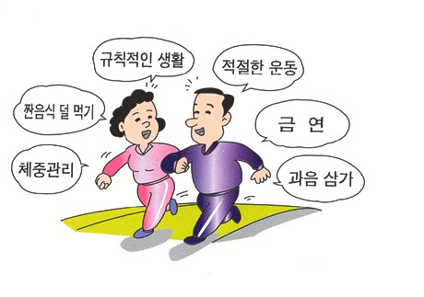
감사합니다~^^*

